Slide 1

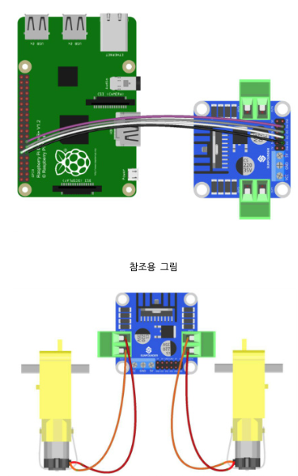
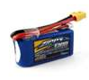
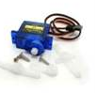
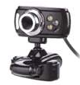
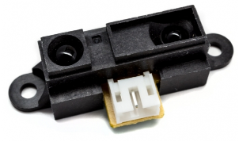
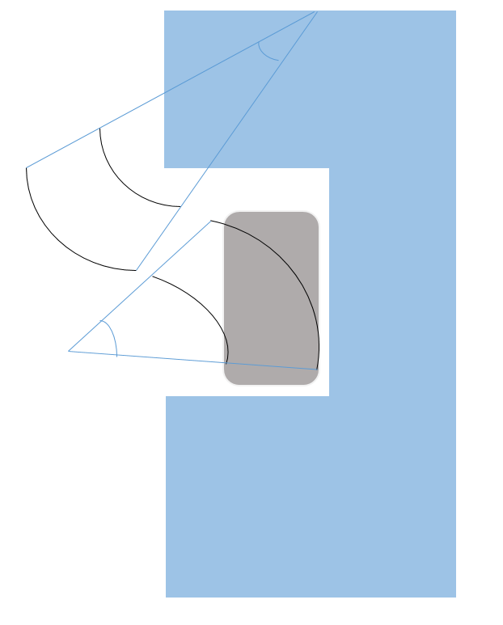
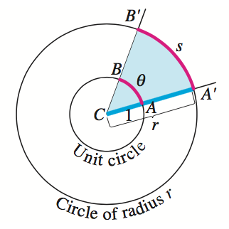




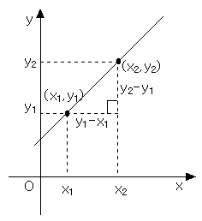
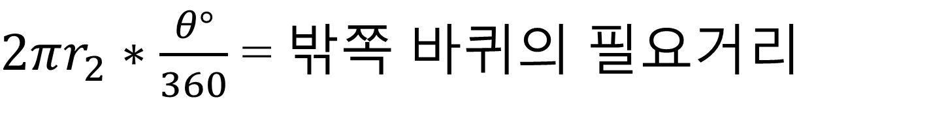
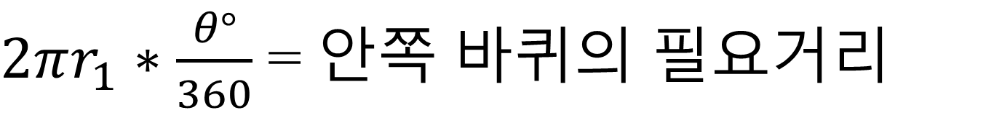
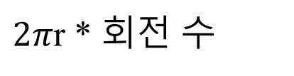
라즈베리파이를 이용한 자율주차 RC카
Self-parking RC car using raspberry pie 3
고경석, 김준세, 방정현, 박현주
Koung-suk Ko, Jun-Se Kim, jung-hyun bang, hyun-joo park
상명대학교 정보통신공학과
Instruction
카메라 openCV를 이용하여 RGB를 통해 도로 위의 점선을 인식한다.
흰색 픽셀을 레이블링하여 각 칸의 중심 좌표를 구하고 그 점들을 이어 직선의 기울기를 구한다.
구해진 기울기를 통해 앞바퀴의 방향을 제어하는 서보모터와 DC모터의 전압을 제어한다.
각 적외선 거리 감지 센서로 충돌 위험을 판별하여 일시적으로 정지하게 한다.
※ 자율주차 RC카란
실제 자동차에서 사용될 수 있는 자율주차 시스템의 기술적인 부분을 RC카를 통해 구현한다.
※ 본 논문의 목표
이 과정을 퉁해 자동차의 동작 원래를 이해하고 자율 주차 시스템의 알고리즘을 구성하는 것을 목표로 한다.
※ 공간 인식
Hardware Design
$2π$r * 회전 수
측면에 장착된 적외선 거리 감지 센서 값이 공간을 발견했을 때 부터 공간의 길이를 측정한다.
공간은 적외선 감지 값이 일정 값 이상일 때 차체가 들어갈 수 있다고 판단한다.
공간의 가로길이를 계산하기 위해 바퀴에 장착된 엔코더를 통해 회전수를 카운트한다.
바퀴의 회전수와 지름의 길이를 통해 가로 길이를 연산한다.
충분한 공간이라고 판단 되었을 때 주차 동작을 실행한다.
라즈베리파이3
DC모터 x2
DC모터드라이버 L298N
USB 카메라
Li-Po 배터리 S3 1500mA
서보모터 MG90S
적외선 거리감지 센서 (GP2Y0A21YK0F) x4
※ 주차 동작
Software Design
라즈비안 | 라즈베리파이를 위한 데미안(리눅스) 기반의 운영체제
Xrdp | 윈도우에서 제공하는 원격 제어 프로그램
Python3 | 모든 제어에 필요한 연산을 실행하며 중심이 되는 개발 도구
openCV | 카메라 영상처리를 위한 개발 도구
실제 자동차가 회전할 때 , 양쪽 바퀴의 회전 수가 다르다는 것을 인지하고 반영한다.
발견된 공간으로 차체가 들어가기 위해 경로를 계산한다.
지정해둔 두 점을 기점으로 서로 반지름이 다른 가상의 호 두개를 만들어 각 바퀴가 움직여야 하는 거리를 계산한다.
$2πr_{1}∗\frac{θ°}{360}$ = 안쪽 바퀴의 필요거리
$2πr_{2}∗\frac{θ°}{360}$ = 밖쪽 바퀴의 필요거리
Key function
계산된 거리를 이용하여 해당 방향으로 DC모터의 전압을 제어한다.
해당 거리에 필요한 만큼 엔코더를 통해 구해진 전압과 회전의 상관관계에 맞게 전압을 가한다.
※ 도로 주행
Expectancy effects
제자리에서 회전이 가능하거나 양바퀴가 같은 속도로 회전하는 일반적인 RC카와 달리 실제 자동차의 동작 원리에 접근하여 제작한 만큼 바닥의 마찰과 무게, 사용중인 센서의 성능 등이 고려된다면 충분히 실제 자동차에서 사용될 수 있는 알고리즘이라고 생각한다.

